Slide 1
LE THEÂTRE
Sais-tu où tu entres ?
Me MARCHAND
Me LASSERON – Le CDI de Saint Jo

Slide 2
3 types de theatre vont te permettre de differencier les rapports entre les acteurs et les spectateurs
1. Le théâtre antique, la scène grecque et la scène romaine
2. Les tréteaux médiévaux ou élisabéthains
3. Le cube à l'italienne

Slide 3
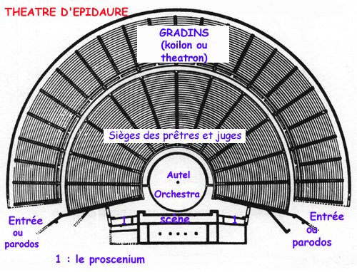
Entre avec moi dans le théâtre d'Epidaure

Slide 4
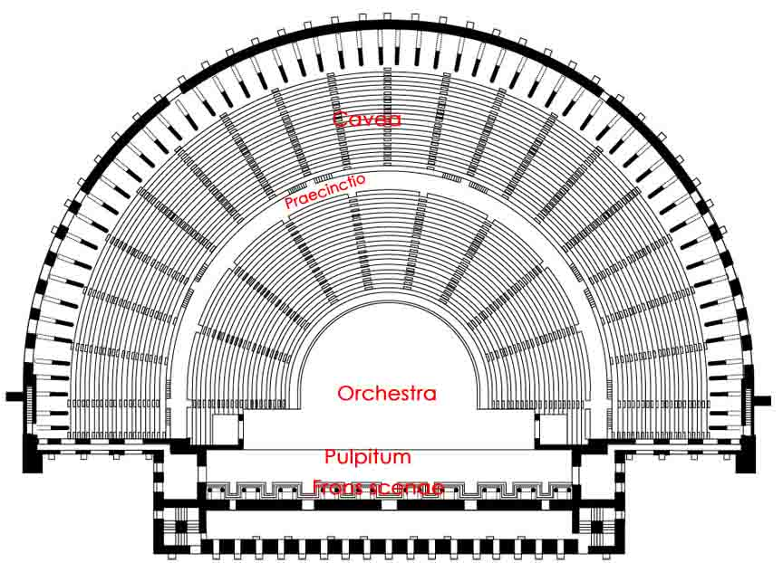
Accompagne moi maintenant au théâtre antique d'Arles

Slide 5
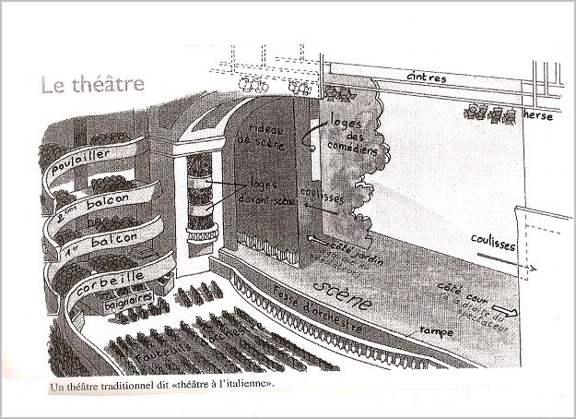
Entrons ensemble une dernière fois au théâtre. Nous voici au théâtre de La Roche sur Yon

Slide 6
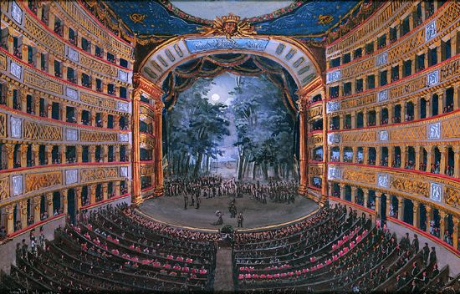
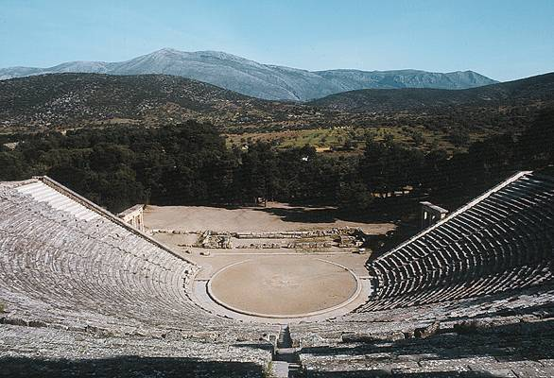
OBSERVE CES PHOTOGRAPHIES
A couper-coller
A couper-coller
Notes:
Naples : Théâtre San Carlo – Théâtre d’Epidaure

Slide 7
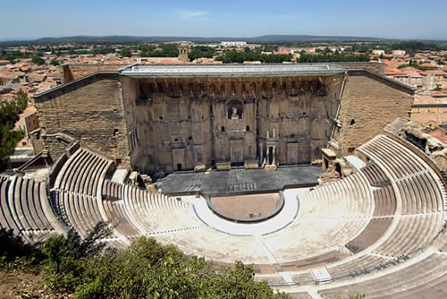
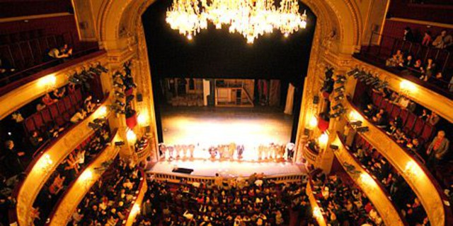
OBSERVE CES PHOTOGRAPHIES (suite)
A couper-coller
A couper-coller
Notes:
Théâtre d’orange – Salle Richelieu, Paris

Slide 8
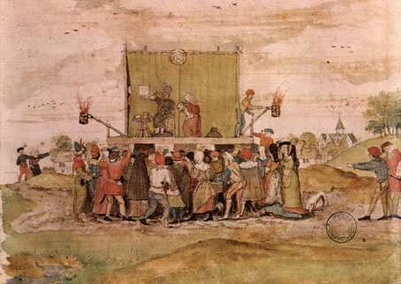
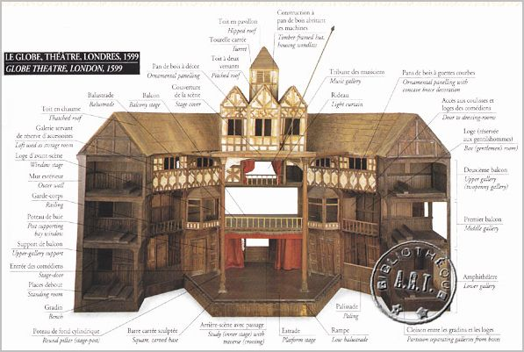
OBSERVE CES PHOTOGRAPHIES(suite)
A couper-coller
A couper-coller
Notes:
Foire paysanne – Globe theater

Slide 9
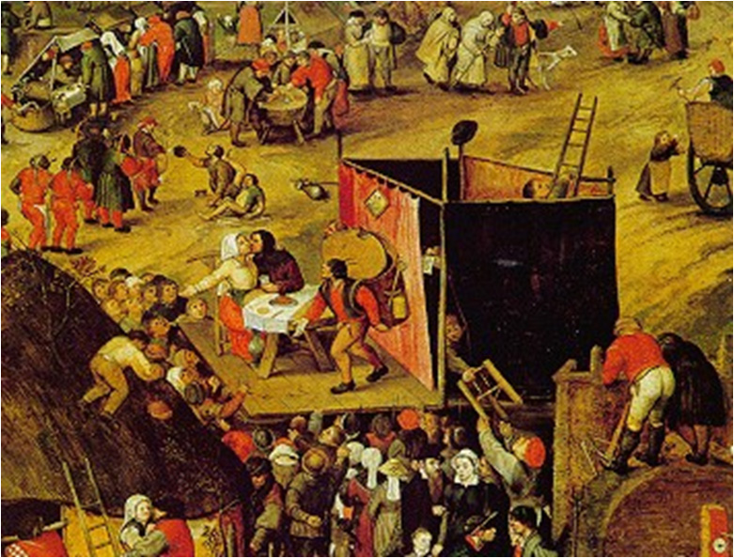
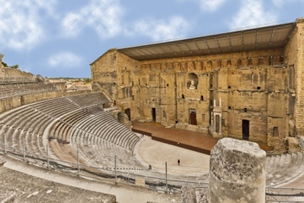
OBSERVE CES PHOTOGRAPHIES (suite)
A couper-coller
A couper-coller
Notes:
Foire-paysanne-par-Pieter-Balten – théâtre d’Orange

Slide 10
Lis maintenant le contenu des diapositives qui suivent
Et choisis une photographie parmi celles que tu viens d’observer pour illustrer les explications données

Slide 11
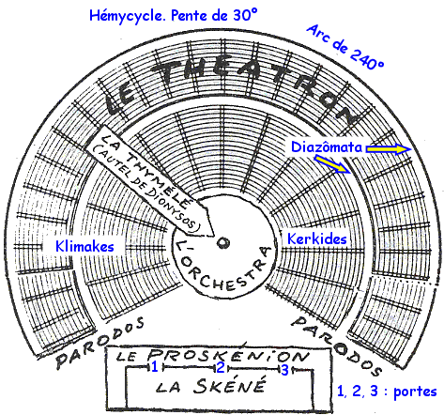
La scène grecque
Dans la Grèce antique et à Rome, dans l'Europe de la Renaissance aussi Les théâtres en pierre remplacent les théâtres en bois.
L’orkhêstra, est de forme circulaire. Là évolue le chœur, un intermédiaire entre le public et les acteurs.
La skênê, petite construction rectangulaire avec 3 portes. Elle borde au fond le cercle de l'orkhêstra et sert de coulisses.
Le proskênion, légèrement surélevé par rapport à l'orkhêstra, permet aux acteurs de jouer.
Les spectateurs prennent place dans le theatron où sont les gradins qui entourent la scène : « lieu où l'on regarde ».

Slide 12
« Enregistre sous une photographie sur ta clé puis insère-la dans la diapositive.

Slide 13
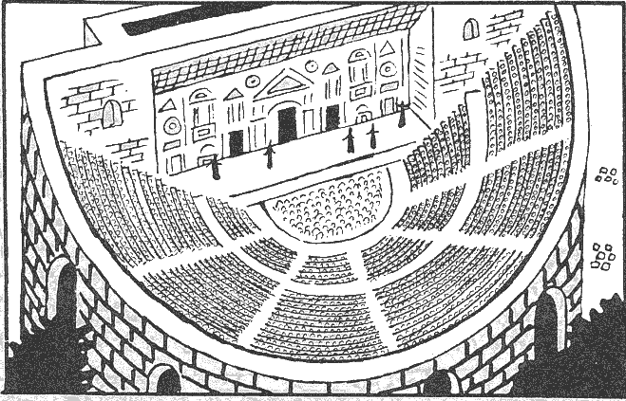
La scène romaine
les Romains s’inspirent des théâtres grecs mais ils les modifient.
Le théâtre romain abandonne la circularité pour le la semi-circularité.
La scène s'agrandit, si bien que le chœur se retrouve sur la scène avec les acteurs.
Le rôle du chœur évolue : parce qu’il est privé d'un lieu spécifique, il perd sa fonction de témoin du drame. Il n'entre en scène que pour les chants .
C’est ainsi que l’architecte Vitruve conçoit le théâtre : tous les artistes jouent ensemble sur la même scène.
Les spectateurs riches peuvent s’installer dans l’orchestra.
La scène et le jeu théâtral s ’éloigne du public.

Slide 14
« Enregistre sous une photographie sur ta clé puis insère-la dans la diapositive.

Slide 15
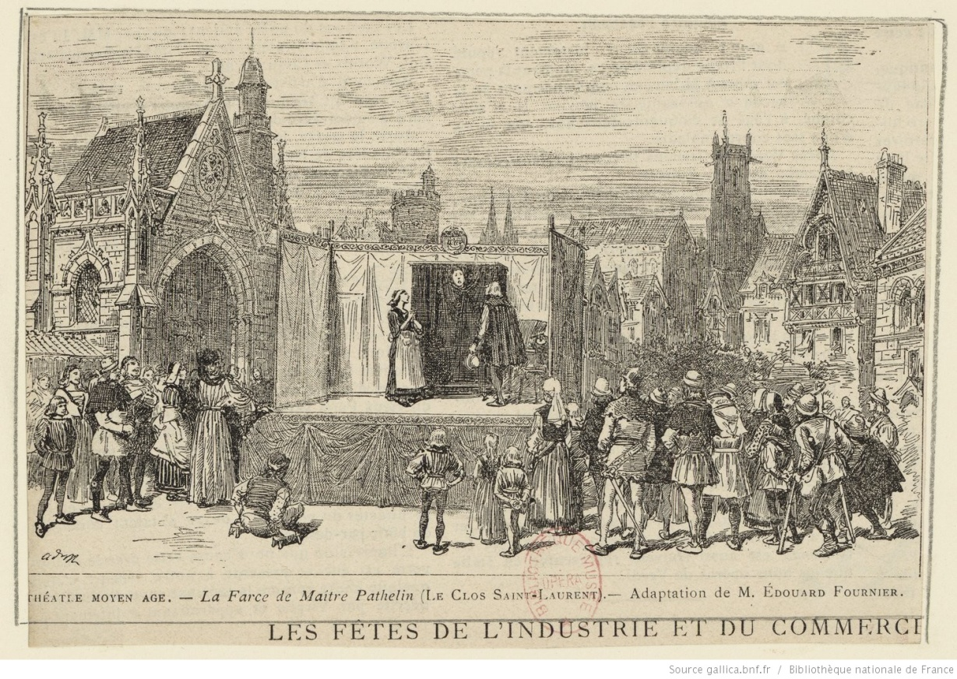
Les tréteaux du Moyen Age
Au Moyen Âge, le lieu privilégié pour les représentations est la place du marché. Le public est massé de chaque côté de la place. Il peut ainsi déambuler autour des acteurs. Il suit le déroulement du drame qui se joue sur les tréteaux qui ont été dressés au centre de la place. Les bâtiments autour de la place sont utilisés pour le jeu ; les fenêtres aussi. Ce sont en quelque sorte les décors.

Slide 16
« Enregistre sous une photographie sur ta clé puis insère-la dans la diapositive.

Slide 17
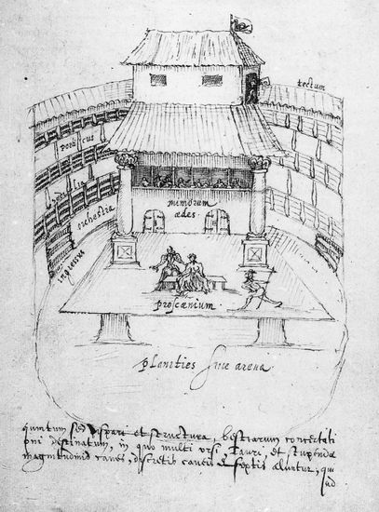
Le théâtre élisabéthain
est un théâtre ouvert qui se joue à la lumière du jour, comme le théâtre grec et médiéval.
Il apparaît dans les cours d'auberge où le dispositif est approprié.
La cour est à ciel ouvert.
Elle est entourée de galeries à étages.
Les comédiens adossent leurs tréteaux à l'un des côtés de la galerie.
Les spectateurs aisés s'installent dans des galeries couvertes, tandis que les moins fortunés assistent au spectacle debout, se plaçant tout autour de la scène.

Slide 18
« Enregistre sous une photographie sur ta clé puis insère-la dans la diapositive.

Slide 19
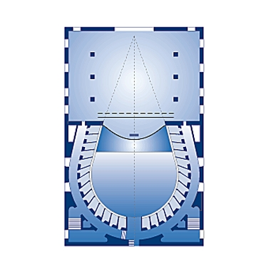
Le théâtre à l’italienne
A la Renaissance, les architectes et les auteurs de théâtre créent une forme totalement nouvelle.
Le théâtre à l'italienne abandonne le modèle sphérique antique et imagine une conception en cube de la scène.
Le spectateur est coupé de la représentation.
La complicité entre les acteurs et le public, qui existait chez les Grecs, les Romains, au Moyen Age et dans le théâtre élisabéthain, disparaît.
La conception cubique qui a pénétré dans toute l'Europe demeure encore aujourd’hui.

Slide 20
« Enregistre sous une photographie sur ta clé puis insère-la dans la diapositive.

Slide 21
CE QUI FAIT LA DIFFERENCE entre tous ces théâtres c’est donc
LA SCENE
Chez les Grecs, au Moyen Age et dans le théâtre élisabéthain la scène permet aux acteurs de communiquer avec le public.
Chez les Romains et dans le théâtre à l’italienne l’éloignement de la scène ne le permet plus.
Source : Encyclopédie LAROUSSE

Slide 22
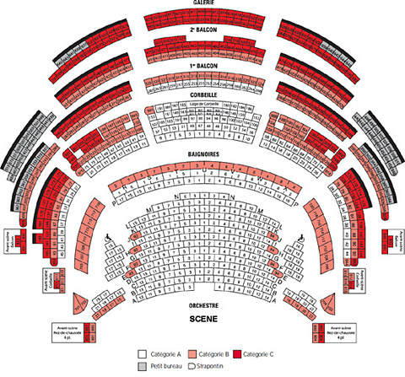
Rends-toi à la Comédie française , dans la salle Richelieu, tu trouves là un bel exemple de théâtre à l’italienne. Tu peux aussi visionner quelques minutes de cette vidéo, notamment les minutes 19-20 et 25.

Slide 23
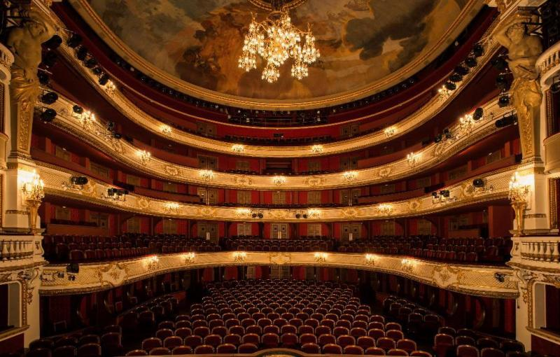
REPERE MAINTENANT LES DIFFERENTS ESPACES DU THEATRE A L’ITALIENNE. TU PEUX COUPER-COLLER LES ETIQUETTES POUR INDIQUER LES ESPACES QUE TU RECONNAIS.

Slide 24

La scène
Les coulisses
La fosse d’orchestre
La corbeille
Le premier balcon
Côté cour
Le poulailler
Côté jardin
Le deuxième balcon
La rampe
Les cintres
Les fauteuils d’orchestre
Les baignoires
Les loges d’avant-scène

Slide 25
REPERE LES DIFFERENTS LIEUX DU THEATRE A L’ITALIENNE

Slide 26
Un peu de difficultés pour te repérer dans tous ces termes ?
N’hésite pas à ouvrir le petit lexique !

Slide 27
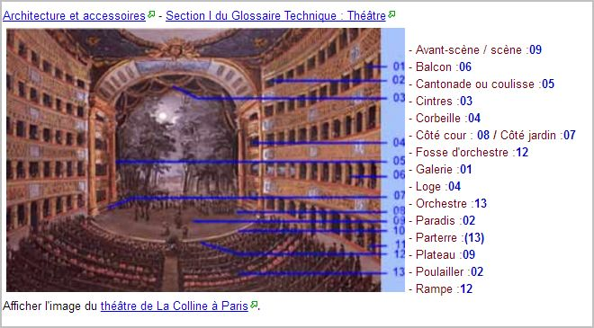
Ce plan peut aussi aider à y voir un peu plus clair !

Slide 28
Connais-tu le théâtre d’Arras ?
Le théâtre d’Arras est un théâtre
...
Recherche une belle photo qui le représente bien et insère-là sur le côté. Pour « insérer », il te faut « enregistrer sous » !

Slide 29
POUR CONCLURE

Slide 30
Lis bien le texte. N’oublie pas sur la dernière page de remettre à l’endroit les mots qui ont la tête à l’envers.
Le théâtre, pour moi, ce sont d'abord les trois coups. Ce sont ces quelques secondes extraordinaires et chargées d'une émotion inexprimable, ces quelques secondes où, la sonnette ayant fini de retentir, le premier des trois coups résonne, la lumière baisse progressivement dans la salle, la rampe s'allume, les toux se calment, un grand manteau de silence s'étend sur tous ces gens qui sont là, qui sont assis de haut en bas du théâtre dans l'attente de quelque chose; puis le bâton du régisseur continuant de frapper, les projecteurs se découvrent un à un. Il y a là quelques instants bouleversants. Depuis si longtemps que je viens m'asseoir dans une salle de théâtre, je ne peux pas dire qu'une seule fois je sois resté indifférent à cette attente faite de grandeur, de solennité, même d'appréhension, d'une petite angoisse et de beaucoup de curiosité...

Slide 31
Enfin, se lève ou s'écarte. Un large soupir contenu s'échappe de toutes les poitrines. On est en place pour le "un". Et est déjà apparu.
surviennent ou parlent déjà
: est commencée. Le sort en est jeté. Voilà ce qu'a d'abord toujours été pour moi le théâtre. Ce commencement de cérémonie où l'on se dit malgré soi:
le rideau
le décor
Les personnages
sur scène
la pièce
« Ce soir, qu'est-ce que cela va être ? »

Slide 32
le theatre ce n’est pas uniquement un texte ou une salle.
Le théâtre c’est aussi...

Slide 33
Tu peux quitter l’activité par un petit test ! Par exemple celui-là...
Le monde du théâtre ne se compose pas que du métier du comédien. La vie de théâtre demande beaucoup de travail et donc beaucoup de personnels. Saurais-tu les reconnaître ?

Slide 34
Sitographie
http://slideplayer.fr/slide/5346232/
Epidaure
http://lewebpedagogique.com/simplifier/tag/epidaure/
Salle Richelieu en vidéo (Mn 19 et 20 ; 25)
https://nico1-toutlefrancais.wikispaces.com/th%C3%A9%C3%A2tre

Slide 35
ICONOGRAPHIE
Tréteau médiéval. Le farceur médecin soutire de l'urine pour son diagnostic.
Recueil de chants religieux et profanes, 1642 (Peinture attribuée au Cambrésien Louis de Caullery).
Voir Jacqueline de Jomaron, Le Théâtre en France I, du Moyen Âge à 1789, Paris, Armand Colin, 1988, p. 32d

